Slide 1


Slide 2
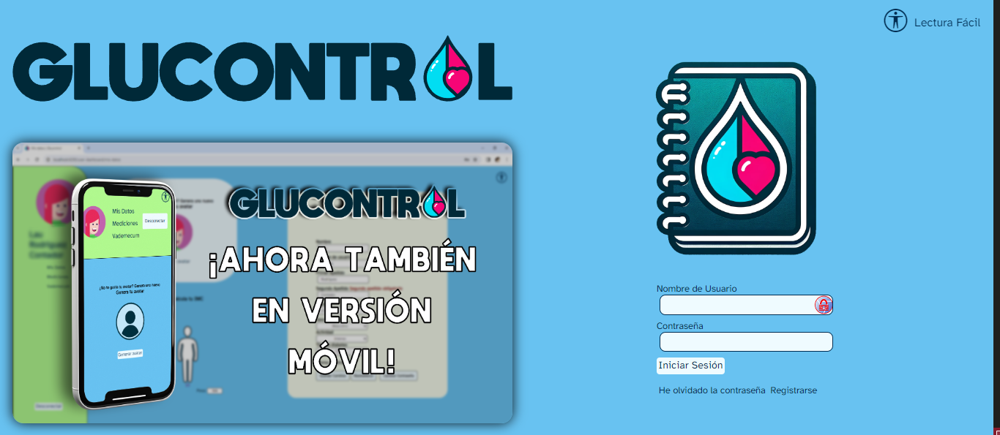
Página principal de login.

Slide 3
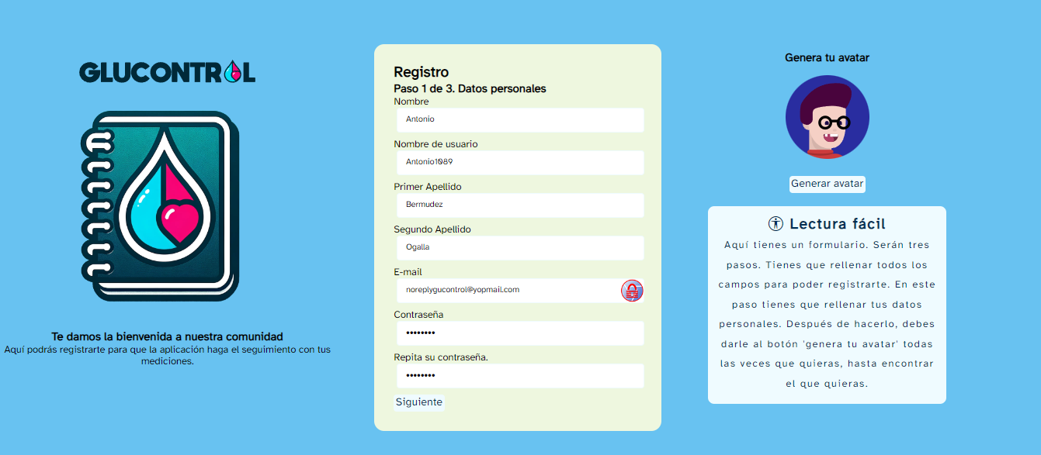
Registro de nuevo usuario, primer paso.

Slide 4
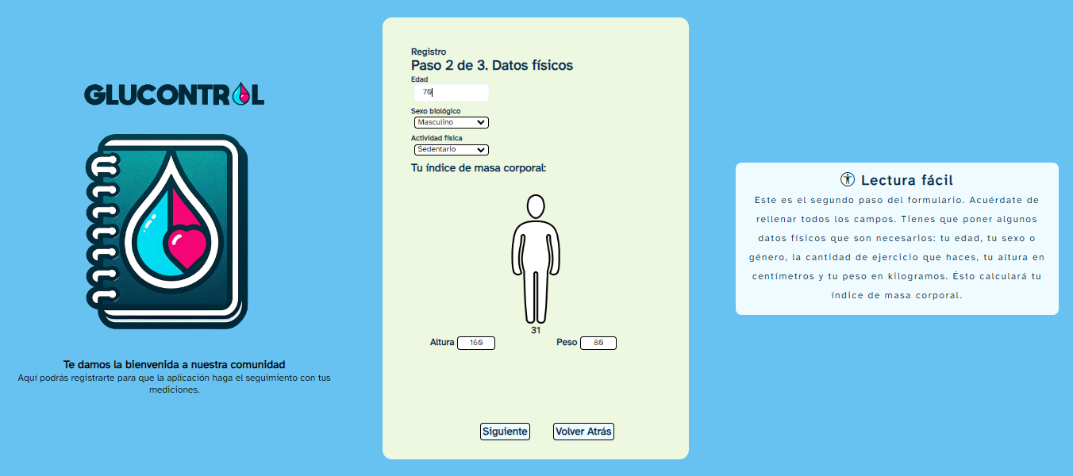
Registro de usuario, segundo paso.

Slide 5
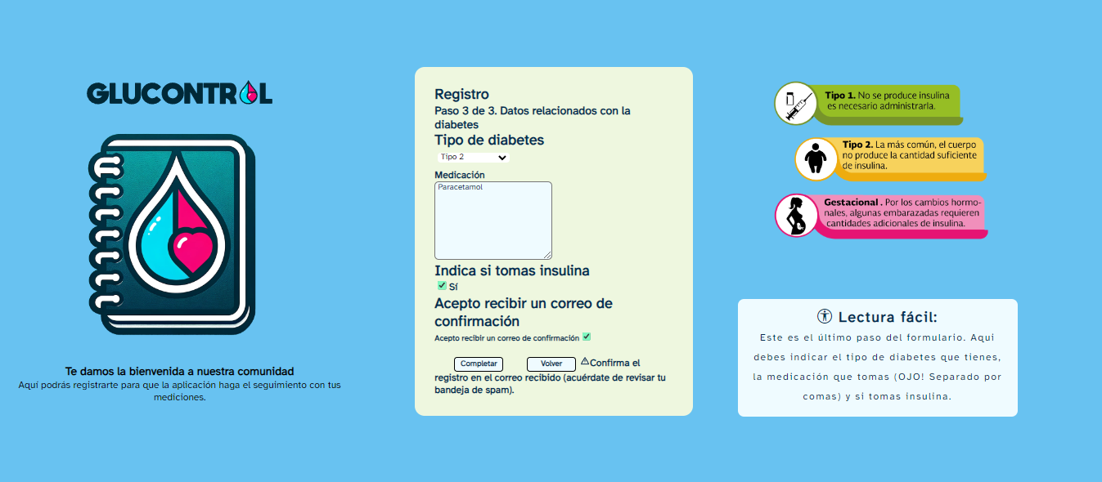
Registro de usuario, tercer paso.

Slide 6
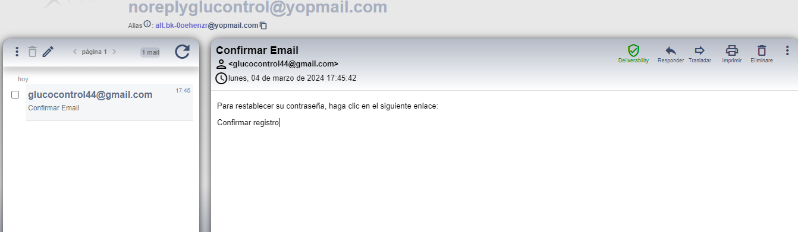
Confirmación del email.

Slide 7
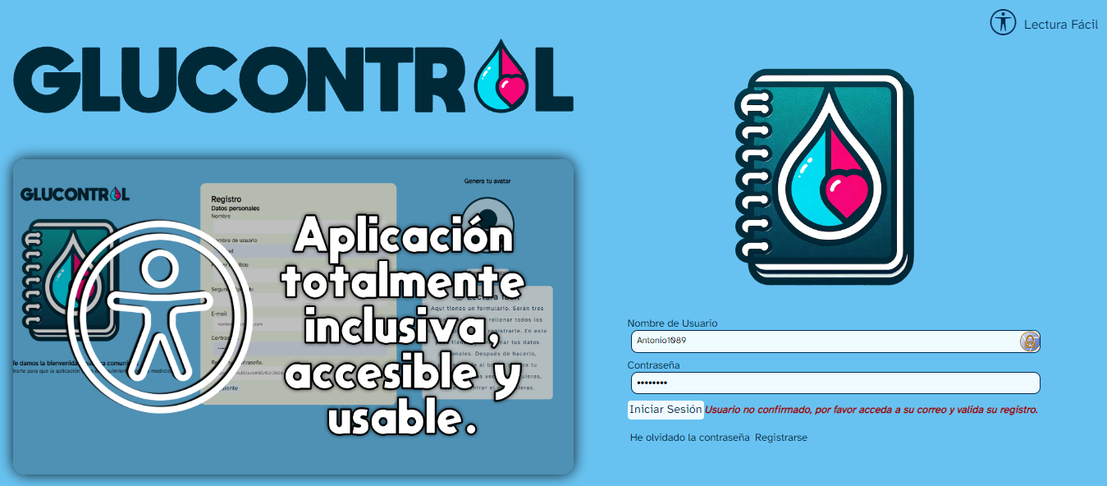
Inicio de sesión sin confirmación de email.

Slide 8
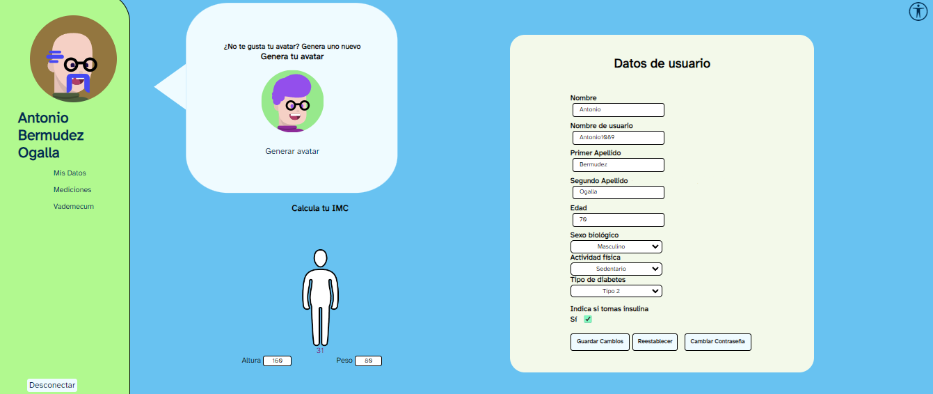
Panel inicial de control con datos personales y con posibilidad de modificación de estos.

Slide 9
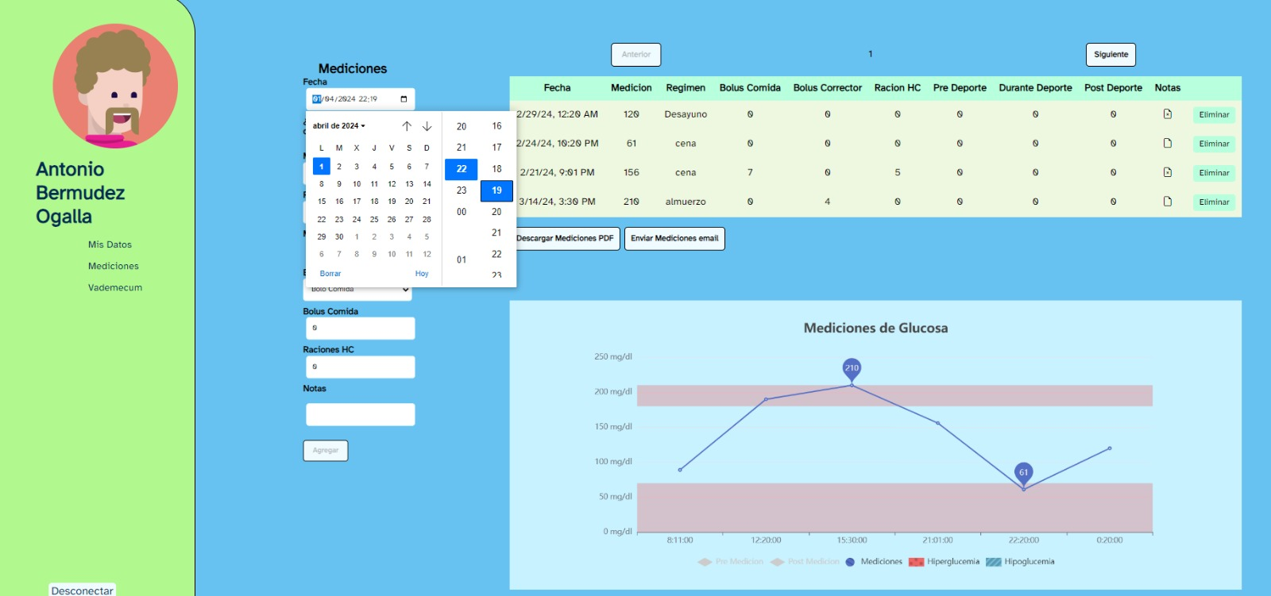
Insercción y visualización de mediciones.

Slide 10
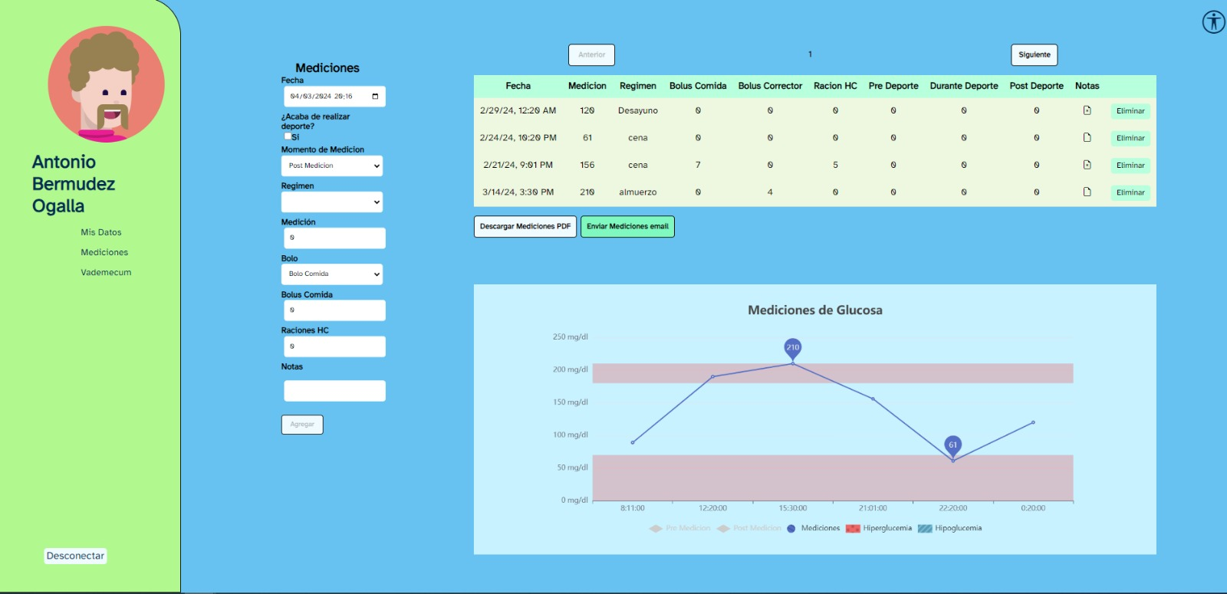
Insercción y visualización de mediciones.

Slide 11
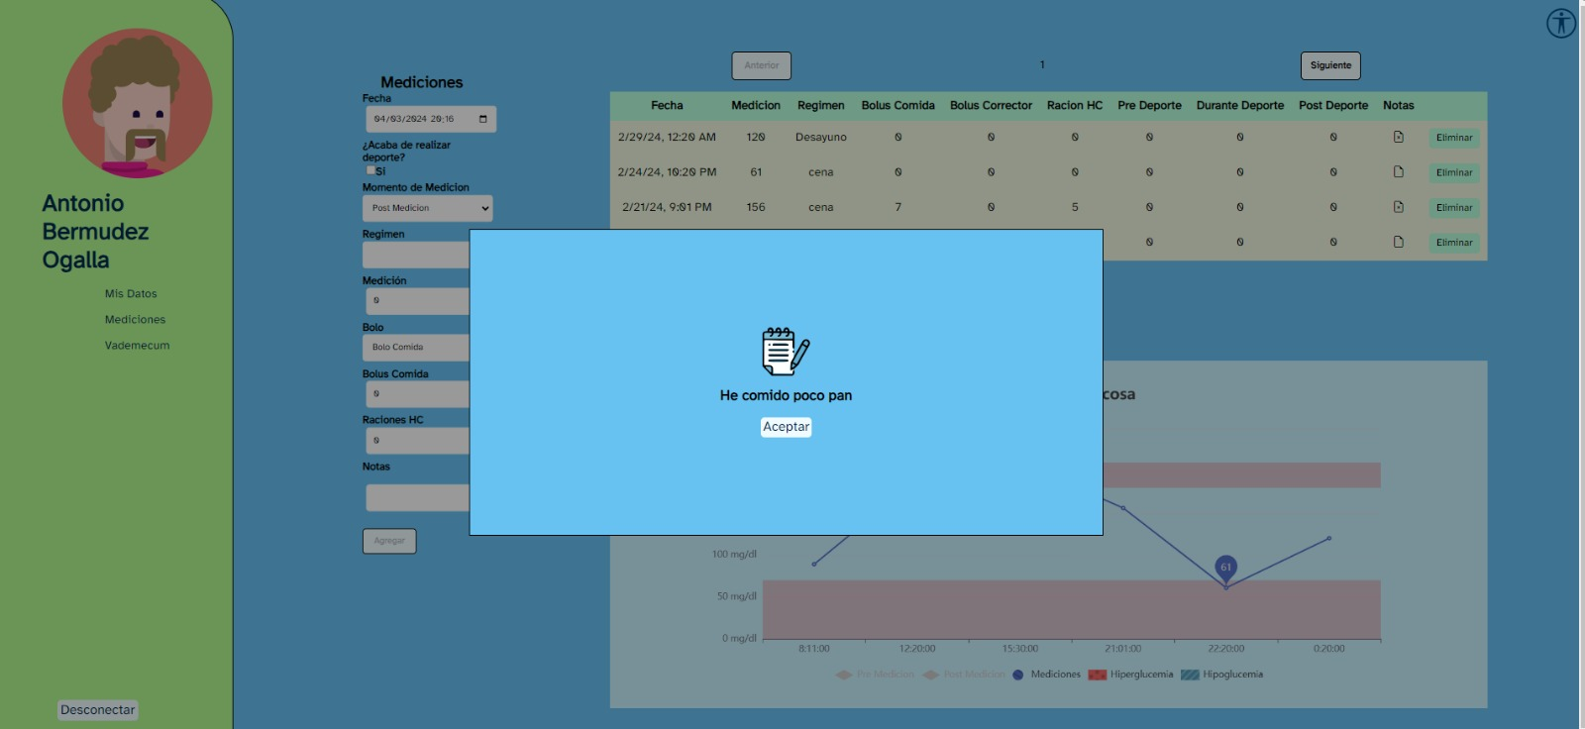
Insercción y visualización de mediciones.

Slide 12
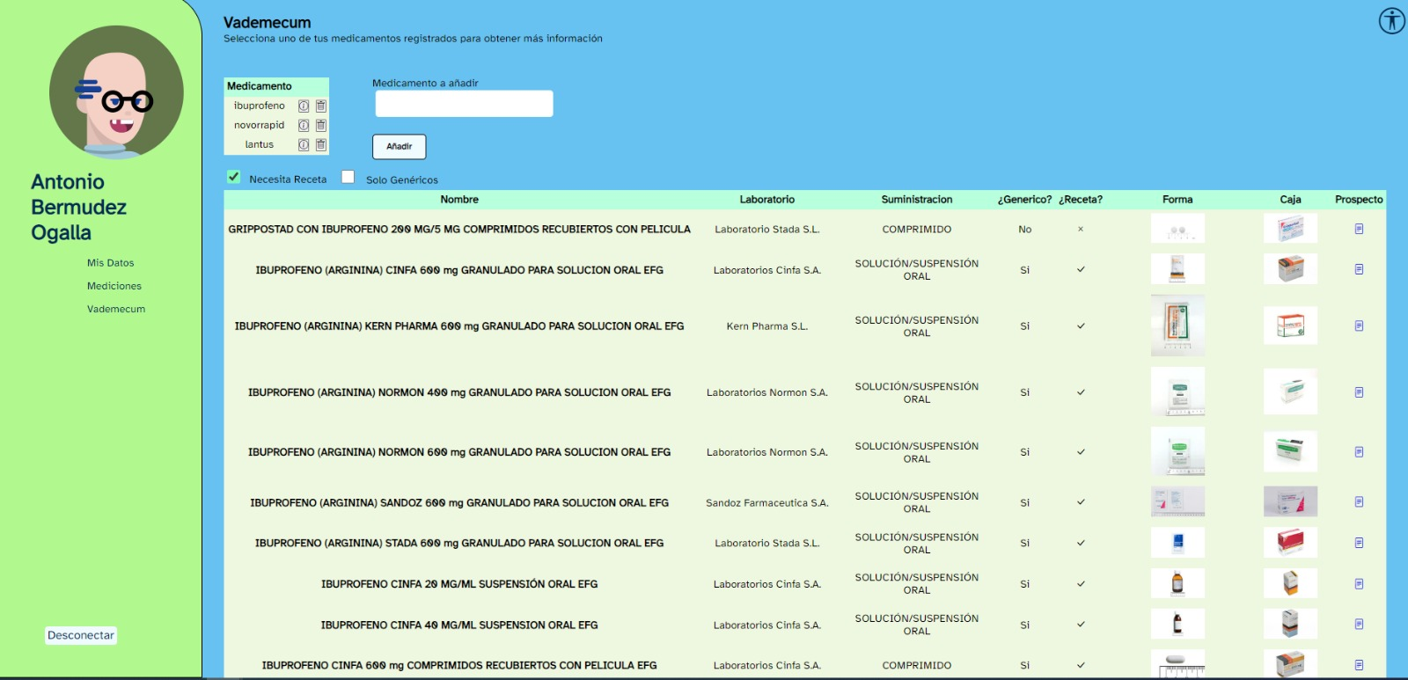
API de Vademecum.

Slide 13
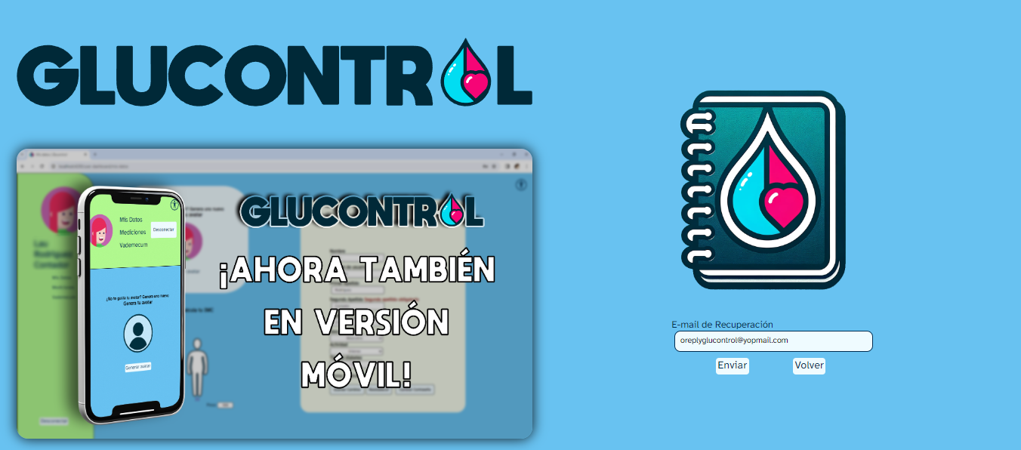
En caso de no recordar el pass se recupera mediante email.

Slide 14
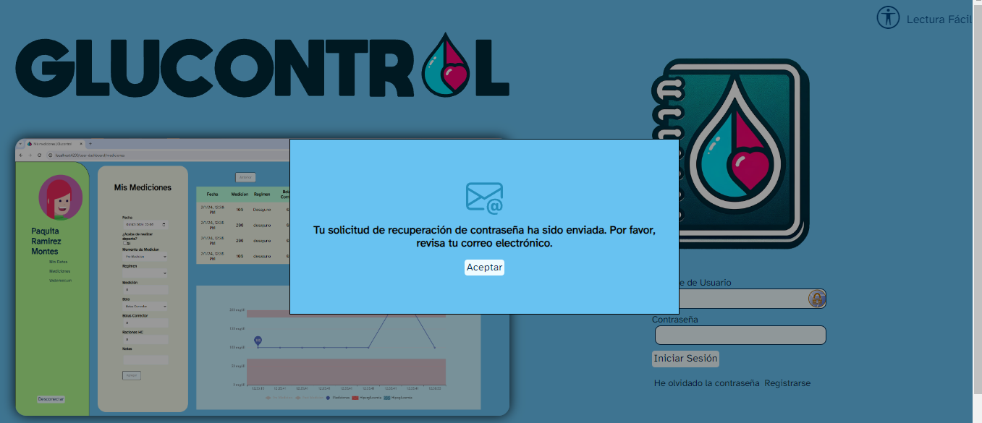
Confirmación de envio de email.

Slide 15
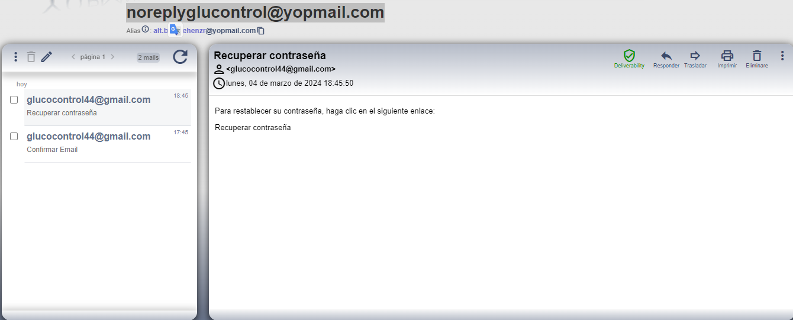
Email de retablecer la contraseña por emial.

Slide 16
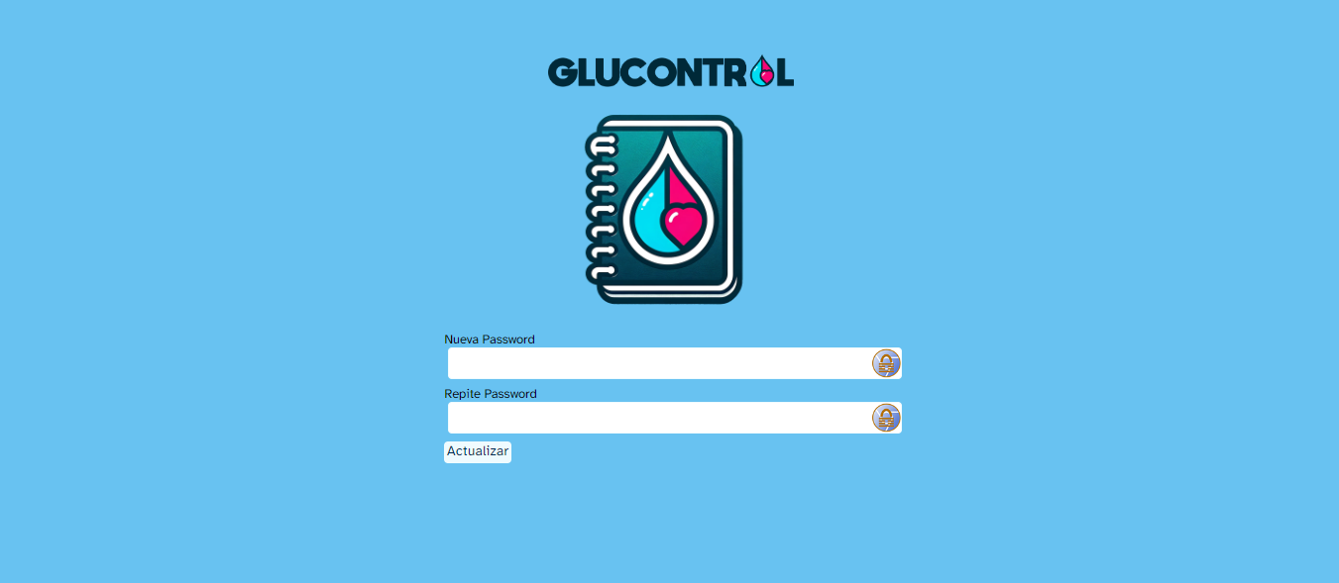
Insercción de nueva contraseña.

Slide 17
Integrantes del equipo de desarrollo.
Laura Rodriguez Contador
Inmaculada Montero Canales
Irene López Montes
Javier Ortiz Fernandez
Guillermo Fuentes Buenosvinos
Repositorio GutHub https://github.com/3ntr0pia/Glucontrol_App

